Slide 1
第八章 语法制导翻译和中间代码生成
学习目标：
掌握：
常见语法成分的中间代码形式；
常见语法成分的属性文法或翻译方案
理解：
属性文法、语法制导翻译方法

Slide 2
源程序
词法分析
语法分析
表格管理
出错处理
语义分析
中间代码生成
代码优化
目标代码生成
目标程序

Slide 3
语义分析基础
语义分析的内容
主要是类型相容检查，有以下几种：
  各种条件表达式的类型是不是boolean型？
  运算符的分量类型是否相容？
  赋值语句的左右部的类型是否相容？
  形参和实参的类型是否相容?
  下标表达式的类型是否为所允许的类型？
  函数说明中的函数类型和返回值的类型是否一致？

Slide 4
其它语义检查：
V[E]中的V是不是变量，而且是数组类型？
V.i中的V是不是变量，而且是记录类型？i是不是该记录的域名？
x+f(…)中的f是不是函数名？形参个数和实参个数是否一致？
每个使用性标识符是否都有声明？有无标识符的重复声明？

Slide 5
在语义分析同时产生中间代码，在这种模式下，语义分析的主要功能如下：
  语义审查
  在扫描声明部分时构造标识符的符号表
  在扫描语句部分时产生中间代码
语义分析方法
语法制导翻译方法
使用属性文法为工具来说明程序设计语言的语义。

Slide 6
8.1 属性文法
8.2 语法制导翻译概论
8.3 中间代码形式
8.4 基本语言成分的自下而上语法制导翻译
8.5 自上而下的语法制导翻译

Slide 7
8.1 属性文法(Attribute Grammar)
属性
对文法的每一个符号，引进一些属性，这些属性代表与文法符号相关的信息，如类型、值、存储位置等。
语义规则
为文法的每一个产生式配备的计算属性的计算规则，称为语义规则。
属性文法是带属性的一种文法
它的主要思想：
首先对于每个文法符号引进相关的属性符号；
其次对于每个产生式写出计算属性值的语义规则

Slide 8
属性文法的形式定义
一个属性文法是一个三元组,A＝(G, V, F)
  G是一个上下文无关文法；
  V是属性的有穷集；
  F是关于属性的断言的有穷集。
说明：
每个属性与文法符号相联，N.t表示文法符号N的属性t。属性值又称语义值。存储属性值的变量又称语义变量。
每个断言与文法的某个产生式相联，写在{ }内。属性的断言又称语义规则，它所描述的工作可以包括属性计算、静态语义检查、符号表的操作、代码生成等，有时写成函数或过程段。

Slide 9
例 完成类型检查的属性文法
E→T¹+T² {T¹.t＝int AND T².t＝int}
E→T¹ or T² {T¹.t＝bool AND T².t＝bool}
T→num {T.t :＝int}
T→true {T.t :＝bool}
T→false {T.t :＝bool}

Slide 10
属性文法的构造
属性：根据语义处理的需要，设计文法符号的相应属性（包括：属性的个数和属性的符号表示）
语义规则：满足语义处理的要求，并生成相应的中间代码

Slide 11
属性的分类：
综合属性：
  从语法树的角度来看，如果一个结点的某一属性值是由该结点的子结点的属性值计算来的，则称该属性为综合属性。
  内在属性是综合属性。
  用于“自下而上”传递信息

Slide 12
继承属性
  从语法树的角度来看，若一个结点的某一属性值是由该结点的兄弟结点和（或）父结点的属性值计算来的，则称该属性为继承属性。
  用于“自上而下”传递信息
说明：
终结符只有综合属性，它们由词法分析器提供
非终结符既有综合属性也有继承属性，但文法开始符没有继承属性

Slide 13
例 简单算术表达式求值的属性文法
  L→E { Print(E.val) }
  E→E¹+T { E.val :＝E¹.val +T.val }
  E→T { E.val :＝T.val }
  T→T¹*F { T.val :＝T¹.val * F.val }
  T→F { T.val :＝F.val }
  F→(E) { F.val :＝E.val }
  F→digit { F.val :＝digit.lexval }
E.val、T.val、F.val都是综合属性
终结符digit只有综合属性，它的值由词法分析提供

Slide 14
例 描述变量类型说明的属性文法
D→TL { L.in:＝T.type }
T→int { T.type:＝int }
T→real { T.type:＝real }
L→L¹,id { L¹.in:＝L.in；
addtype( id.entry，L.in )}
L→id { addtype( id.entry，L.in )}
D
L.in是继承属性
T.type是综合属性
T
L
int id₁,id₂的语法树:
int
L¹
，
id₂
用→表示属性的传递情况
id₁

Slide 15
8.2 语法制导翻译概论
语法制导翻译
基本思想：
在语法分析过程中，随着分析的步步进展，每当使用一条产生式进行推导（对于自上而下分析）或归约（对于自下而上分析），就执行该产生式所对应的语义动作，完成相应的翻译工作。
语法制导翻译法不论对自上而下分析或自下而上分析都适用

Slide 16
例 简单算术表达式求值的属性文法
E→E¹+T { E.val :＝E¹.val +T.val }
E→T { E.val :＝T.val }
T→T¹*digit { T.val :＝T¹.val * digit.lexval }
T→digit { T.val :＝digit.lexval }
2+3*5的语法树：
自下而上语法制导翻译过程：
E
E.val=17
E.val=2
E¹
+
T
T.val=15
T.val=2
T
T¹
*
5
T.val=3
2
3
一旦语法分析确认输入符号串是一个句子，它的值也同时由语义规则计算出来

Slide 17
语法制导翻译的实现途径
以自下而上（ LR分析）的语法制导翻译来说明
将LR分析器能力扩大，增加在归约后调用语义规则的功能
增加语义栈，语义值放到与符号栈同步操作的语义栈中，多项语义值可设多个语义栈 ，栈结构为：
状态栈 | 符号栈 | 语义栈
S_{m} | X_{m} | X_{m}.val
… | … | …
S₁ | X₁ | X₁.val
S₀ | # | -

Slide 18
例 简单算术表达式求值的属性文法
L →E
{print(E.val)}
E→E¹+T
{ E.val :＝E¹.val +T.val }
E→T
{ E.val :＝T.val }
T→T¹*digit
{ T.val :＝T¹.val * digit.lexval }
T→digit
{ T.val :＝digit.lexval }
状态 | ACTION |  |  |  | GOTO
 | d | + | * | # | E | T
0 | S₃ |  |  |  | 1 | 2
1 |  | S₄ |  | acc
2 |  | r3 | S₅ | r₃ |  | 3
3 |  | r₅ | r₅ | r₅
4 | S₃ |  |  |  |  | 7
5 | S₆
6 |  | r₄ | r₄ | r₄
7 |  | r₂ | S₅ | r₂

Slide 19
分析并计算2＋3*5的过程如下:
步骤 | 状态栈 | 语义栈 | 符号栈 | 剩余输入串 | Action | GOTO
0 | 0 | - | # | 2＋3*5＃ | S₃
1 | 03 | - - | #2 | ＋3*5＃ | r₅ | 2
2 | 02 | -2 | #T | ＋3*5＃ | r₃ | 1
3 | 01 | -2 | #E | ＋3*5＃ | S₄
4 | 014 | -2- | #E+ | 3*5＃ | S₃
5 | 0143 | -2- - | #E+3 | *5＃ | r₅ | 7
6 | 0147 | -2-3 | #E+T | *5＃ | S₅
7 | 01475 | -2-3- | #E+T* | 5＃ | S₆
8 | 014756 | - 2-3-5 | #E+T*5 | ＃ | r₄ | 7
9 | 0147 | -2-15 | #E+T | # | r₂ | 1
10 | 01 | -17 | #E | # | acc

Slide 20
8.3 中间代码的形式
定义：
中间代码是一种复杂性介于源程序语言和机器语言之间的一种表示形式。
使用中间代码的好处：
中间代码与具体机器无关
对中间代码进行与机器无关的优化
形式：
逆波兰记号、三元式、四元式和树形表示

Slide 21
8.3.1 逆波兰记号
逆波兰表示法
将运算对象写在前面，把运算符写在后面，因而也称后缀式。
例如：
程序设计语言中的表示 | 逆波兰表示
a+b | ab+
a+b*c | abc * +
(a+b)*c | ab+c *

Slide 22
后缀式的计算机处理
后缀式的最大优点是易于计算机处理
处理过程：
从左到右扫描后缀式，每碰到运算对象就推进栈；碰到运算符就从栈顶弹出相应目数的运算对象施加运算，并把结果推进栈。最后的结果留在栈顶。
例：表达式－b＋c*d的后缀式 b@cd*+的计值过程
b
t₁
d
c
t₁
t₂
t₁
t₃
t₁= - b
t₂= c*d
t₃= t₁+t₂

Slide 23
逆波兰表示法的扩充
逆波兰表示法很容易扩充到表达式以外的范围
例如：
语句 | 逆波兰表示 | 备注
a:=b+c | abc+:= | :=看作二目运算符
GOTO L | L jump | jump看成一目运算符，表示GOTO
If E then S¹ else S² | ES¹S²￥ | 把￥ 看成三目运算符，表示if –then –else

Slide 24
8.3.2 三元式和树形表示
三元式
(算符op，第一个运算对象ARG1,第二个运算对象ARG2)
例： a :＝b*c+b*d表示为
(1) (* , b, c )
(2) (* , b, d )
(3) (+ , (1), (2) )
(4) (:＝, (3), a )
说明：
三元式的某些运算对象是另一个三元式的编号（代表其结果）
一目算符只需选用一个运算对象（ARG1）
多目算符可用连续几个三元式表示

Slide 25
树形表示
二目运算对应二叉子树，多目运算对应多叉子树，但通常通过引入新结点表示成二叉子树。
例如：a:＝b*c+b*d 表示成
:=
a
+
*
*
b
c
b
d

Slide 26
8.3.3 四元式
四元式表示
四元式是一种比较普遍采用的中间代码形式
(算符op，ARG1，ARG2，运算结果RESULT）
例如：a:＝b*c+b*d的四元式表示如下：
  (*, b, c, t₁ )
  (*, b, d, t₂ )
  (+, t₁, t₂, t₃ )
  (:＝, t₃ , －, a )
  其中t _{i}（i＝1,2,3）是编译程序引入的临时变量

Slide 27
四元式的优点：
四元式比三元式更便于优化。
优化要求改变运算顺序或删除某些运算，引起编号的变化。
三元式通过编号引用中间结果，编号的变化引起麻烦；四元式通过临时变量引用中间结果，编号变化无影响。
四元式对生成目标代码有利。
四元式表示很类似于三地址指令，很容易转换成机器代码。

Slide 28
四元式的另一种表示
有时为了更直观，把四元式写成简单赋值形式或更易理解的形式
四元式 | 直观形式
（1）（ * , b , c , t₁） | （1） t₁:＝b*c
（2）（ * , b , d , t₂） | （2） t₂:＝b*d
（3）（ +, t₁ , t₂ , t₃） | （3） t₃:＝t₁+t₂
（4）（:＝, t₃ ,－, a） | （4） a:＝t₃
( jump,－，－，L) | goto L
( jrop, B，C，L) | if B rop C goto L

Slide 29
8.4 基本语言成分的自下而上语法制导翻译
8.4.1 简单赋值语句的翻译
8.4.2 布尔表达式的翻译
8.4.3 控制结构的翻译
8.4.4 简单说明语句的翻译

Slide 30
8.4.1 简单赋值语句的翻译
简单赋值语句
是指不含复杂数据类型（如数组，记录等）的赋值语句。
赋值语句的语义审查包括：
  每个使用性标识符是否都有声明？
  运算符的分量类型是否相容？
  赋值语句的左右部的类型是否相容？
赋值语句的翻译目标：
在赋值语句右部表达式产生的四元式序列后加一条赋值四元式

Slide 31
1．属性和语义规则中用到的变量、过程和函数
属性：
用id.name表示单词id的名字。
用E.place表示存放E值的变量名在符号表的入口地址或临时变量编码。
变量、函数和过程：
用nextstat变量给出在输出序列中下一个四元式的序号
用lookup（id.name）函数审查id.name是否出现在符号表中，是则返回id的入口地址，否则返回nil。
用emit过程向输出序列输出一个四元式，emit每调用一次，nextstat的值增加1
用newtemp函数生成临时变量，每次调用生成一个新的临时变量，如t₁, t₂ , ……
用error过程进行错误处理。

Slide 32
2．简单赋值语句的翻译（假定变量只有一种类型）
此情况下的语义审查只有：
每个使用性标识符是否都有声明？
S→id:＝E
{ p:＝lookup ( id.name ) ;
if p≠nil then emit (:＝, E.place , - , p )
else error }
E→E¹+E²
{ E.place:＝newtemp ;
emit ( + , E¹.place , E².place , E.place ) }

Slide 33
E→E¹*E²
{ E.place:＝newtemp ;
emit ( * , E¹.place , E².place , E.place ) }
E→－E¹
{ E.place:＝newtemp ;
emit ( @ , E¹.place , - , E.place ) }
E→(E¹)
{ E.place:＝E¹.place }
E→id
{ p:＝lookup ( id.name ) ;
if p≠nil then E.place:＝p
else error }

Slide 34
例 翻译赋值语句A:＝B+C
S
(:＝, t₁ , - , A)
A
:=
E
E.place＝t₁；
(＋, B , C , t₁)
E¹.place＝B
E¹
+
E²
E².place＝C
B
C
(为了直观，用B和C分别表示B和C在符号表的入口地址)

Slide 35
3 简单赋值语句的四元式翻译
表达式中可能出现不同类型的变量和常量
语义审查包括：
  每个使用性标识符是否都有声明？
  运算符的分量类型是否相容？
  若不接受不同类型的运算对象混合运算，则应指出错误；
  若接受混合运算则要进行类型转换处理。
例 ：假定表达式可以有混合运算，id可以是整型和实型，且当两个不同类型的id进行运算时先把整型id转换成实型，再进行运算。
用E.type表示E的类型信息，其值为int或real。
用 +^{i} , *^{i} 表示整型运算，用 +^{r} , *^{r} 表示实型运算。
用一目算符 itr 表示将整型量转换成实型量的运算。

Slide 36
产生式E→E¹+E²的包含类型属性的语义规则为：
E.place:＝newtemp ;
if E¹.type＝int AND E².type＝int then
begin emit ( +^{i} , E¹.place , E².place , E.place) ; E.type:＝int end
else if E¹.type＝real AND E².type＝real then
begin emit ( +^{r} , E¹.place , E².place , E.place ) ;
E.type:＝real
end
else if E¹.type＝int then
begin t:＝newtemp ; emit ( itr , E¹.place , - , t ) ;
emit ( +^{r} , t , E².place , E.place ) ; E.type:＝real
end
else begin t:＝newtemp ; emit ( itr , E².place , - , t ) ;
emit ( +^{r} , E¹.place , t , E.place ) ; E.type:＝real
end ;

Slide 37
8.4.2 布尔表达式的翻译
布尔表达式的作用与结构
布尔表达式的两个作用：
计算逻辑值
作为控制语句(如if-then,while)的条件表达式
布尔表达式的语法：
<BE>→<BE> or <BE> |<BE> and <BE> | not <BE> | (<BE>) |<RE>| true | false （布尔表达式）
<RE>→<AE> relop <AE> | (<RE>) （关系表达式）
<AE>→<AE> op <AE> | -<AE> | (<AE>) | id | num （算术表达式）
其中：relop是关系算符(如<＝, < ,＝,≠, > , >=)
op是算术算符(+ , - , * , / )

Slide 38
只考虑如下形式的布尔表达式的翻译
E→E or E | E and E | not E | (E) | id rop id |true|false
布尔算符的优先顺序（从高到低）为：not,and,or，且and和or都服从左结合，not服从右结合
关系算符的优先级都相同，而且高于任何布尔算符，低于任何算术算符。

Slide 39
布尔表达式的计算方法：
采用两种方法：数值表示的直接计算与逻辑表示的短路计算
直接计算与算术表达式计算方法基本相同
<先后顺序，结合顺序>
如：1 or 0 and 1=1 or 0=1
短路计算即布尔表达式计算到某一部分就可以得到结果，而无需对布尔表达式进行完全计算。可以用if-then-else来解释
  A or B if A then 1 else B
  A and B if A then B else 0

Slide 40
直接计算的语法制导翻译
如：A or B and not C被翻译成：
( not, C, - , t₁)
( and, B, t₁, t₂)
( or, A, t₂, t₃)
对关系表达式，如a<b，可翻译成如下固定的三地址代码序列：
(1) ( j<, a, b, (4))
(2) ( :=, 0, - , t₁) 假
(3) ( jump, - , - , (5))
(4) ( :=, 1, - , t₁) 真
(5) …

Slide 41
直接计算的翻译方案
(1)E→E¹ or E² { E.place :＝newtemp ;
emit ( or , E¹.place , E².place , E.place ) }
(2)E→E¹ and E² { E.place :＝newtemp ;
emit ( and , E¹.place , E².place , E.place ) }
(3)E→not E¹ { E.place :＝newtemp ;
emit ( not , E¹.place ,—, E.place ) }
(4)E→(E¹) { E.place :＝E¹.place }
(5)E→id₁ rop id₂ { E.place :＝newtemp ;
emit (jrop , id₁.place , id₂.place , nextstat+3 ) ;
emit ( :＝, 0 ,－, E.place ) ; 假
emit ( jump ,―,―, nextstat+2 ) ;
emit ( :＝, 1 ,－, E.place ) } 真
….
(6)E→true { E.place:＝newtemp;emit(:=,1,- ,E.place) }
(7)E→false {E.place:=newtemp;emit(:=,0,- ,E.place)}

Slide 42
例：布尔表达式a<b or c<d and e>f的直接翻译
E
E.place=t₅
E¹.place=t₁
E¹
or
E²
E².place=t₄
a < b
E¹
and
E²
E².place=t₃
E¹.place=t₂
c < d
e > f
(9)(j>, e, f, (12))
(10)(:=, 0, - , t₃)
(11)(jump,- ,- ,(13))
(12)(:=, 1, - , t₃)
(1)(j<, a, b, (4))
(2)(:=, 0, - , t₁)
(3)(jump,- ,- ,(5))
(4)(:=, 1, - , t₁)
(5)(j<, c, d, (8))
(6)(:=, 0, - , t₂)
(7)(jump, - , - ,(9))
(8)(:=, 1, - , t₂)
(13)(and, t₂, t₃, t₄)
(14)(or, t₁, t₄, t₅)

Slide 43
作为条件控制的布尔表达式的翻译
基本翻译方法
当布尔表达式用于控制条件时，并不需要计算表达式的值，而是一旦确定了表达式为真或为假，就将控制转向相应的代码序列。
E.false
E.true
为布尔表达式E引入两个新的属性：
E.true：表达式的真出口，它指向表达式为真时的转向
E.false：表达式的假出口，它指向表达式为假时的转向
E的代码
S¹ 的代码
S² 的代码
if E then S¹ else S²

Slide 44
把E翻译成下述形式的条件转移和无条件转移的四元式序列：
( jnz , A , - , p )
若A为真，则转向四元式p
( jrop , A , B , p )
若A rop B为真，则转向四元式p
( jump , - , - , p )
无条件转向四元式p

Slide 45
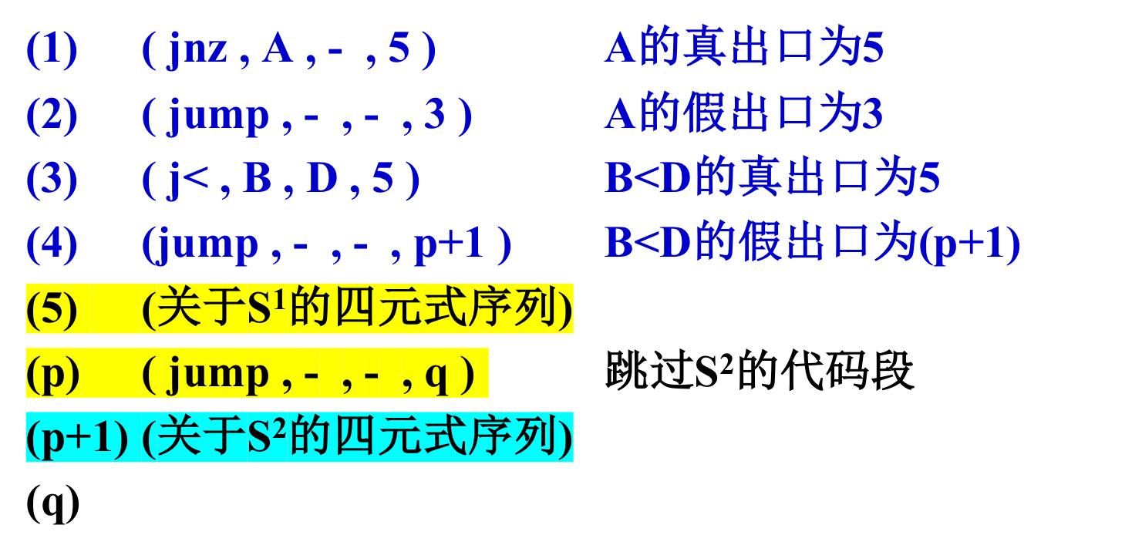
例：if A or B<D then S¹ else S²翻译成如下四元式序列
(1) - (4)是布尔式A or B<D 翻译产生的代码，全部是条 件转移和无条件转移四元式，没有布尔运算。

Slide 46
具体说明如下：
用E.true和E.false 分别表示E的“真”和“假”出口转移目标，在翻译E时并未能确定。
对于E为 a rop b 形式，生成代码如下：
( jrop , a , b , E.true )
( jump ,－,－, E.false )
以结构图表示：
E.false
E.true
E的代码

Slide 47
对于E为 E¹ or E²的形式，生成代码结构如下：
E¹.false
E¹.的代码
E¹.true
E².的代码
E².true
E².false
E.false
E.true
若E¹为真，则可知E为真，即E¹的真出口和E的真出口一样；若E¹为假，则必须计算E²，因此E¹的假出口应是E²代码的第一个四元式序号；
E²的真出口和假出口分别与E的真出口和假出口一样

Slide 48
对于E为 E¹ and E²的形式，生成代码结构如下：
E¹.false
E¹.的代码
E¹.true
E².false
E².的代码
E².true
E.true
E.false
对于E为 not E¹形式，只需调换E¹的真假出口，即可得到E的真假出口。

Slide 49
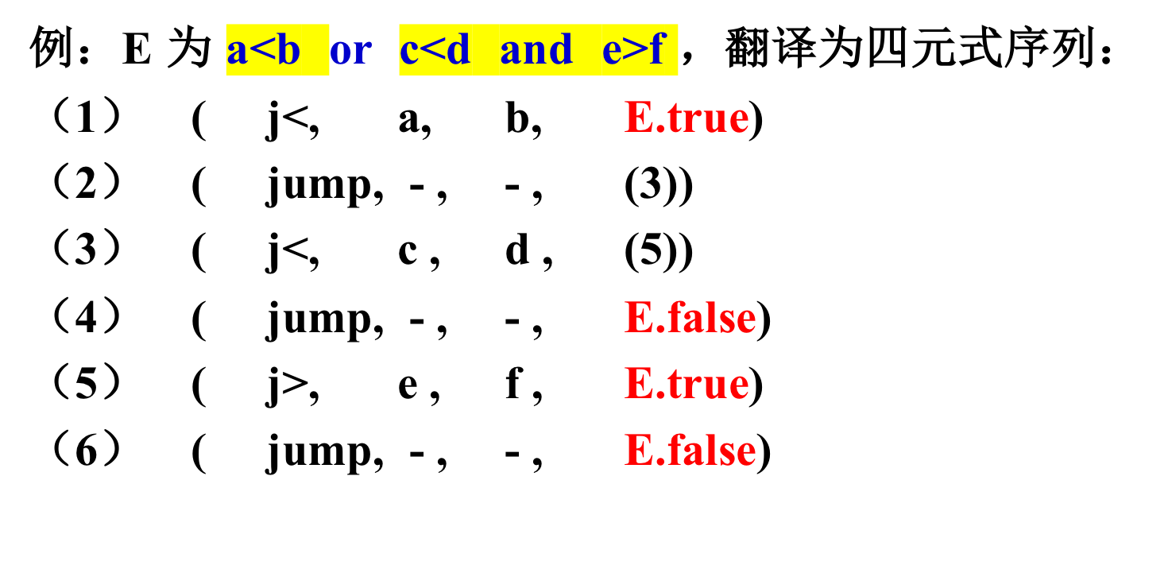

Slide 50
真假出口的拉链与回填
原因
在把布尔式翻译成一串条件转和无条件转四元式时，真假出口未能在生成四元式时确定；而且多个四元式可能有相同的出口

Slide 51
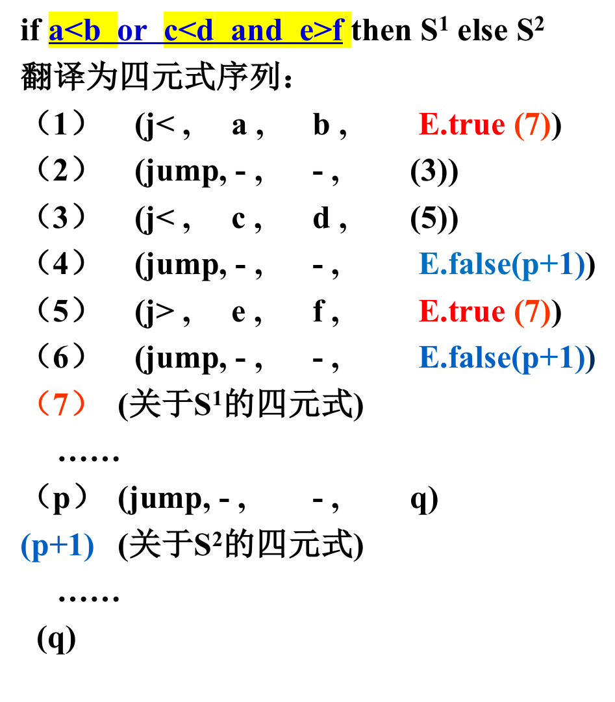
说明：
E.true和E.false不能在产生四元式的同时确定，要等将来目标明确时再回填，为此要记录这些要回填的四元式。
通常采用“拉链”的办法，把需要回填E.true的四元式拉成一条“真”链，把需要回填E.false的四元式拉成一条“假”链。

Slide 52
拉链方式：
若有四元式序列：
(10)…… goto E.true
……
(20)…… goto E.true
……
(30)…… goto E.true
则链接成为：
(10)…… goto (0)
……
(20)…… goto (10)
……
(30)…… goto (20)
把地址（30）作为链首，地址（10）作为链尾,
0为链尾标志。
四元式的第四个区段存放链指针。
E.true 和E.false用于存放“真”链和“假”链的链首。

Slide 53
为了完成拉链和回填工作，设计以下语义变量和过程（函数）：
函数merge ( p₁, p₂ ) 用于把P₁和p₂为链首的两条链合并成1条，返回合并后的链首值。
其算法为：当P₂为空链时，返回P₁；当P₂不为空链时，把P₂的链尾第四区段改为P₁，返回P₂。
过程backpatch ( p , t ) 用于把链首P所链接的每个四元式的第四区段都填为转移目标t。
语义变量E.codebegin表示表达式E的第一个四元式的序号。

Slide 54
自下而上分析中布尔表达式的一种翻译方案
E→E¹ or E²
{ E.codebegin:＝E¹.codebegin ;
backpatch ( E¹.false , E².codebegin ) ;
E.true:＝merge ( E¹.true , E².true ) ;
E.false:＝E².false }
E→E¹ and E²
{ E.codebegin:＝E¹.codebigin ;
backpatch ( E¹.true , E².codebegin ) ;
E.true:＝E².true ;
E.false:＝merge ( E¹.fasle , E².false ) }

Slide 55
E→not E¹
{ E.codebegin:＝E¹.codebigin ;
E.true:＝E¹.false ;
E.false:＝E¹.true }
E→(E¹)
{ E.codebegin:＝E¹.codebegin ;
E.true:＝E¹.true ;
E.false:＝E¹.false }

Slide 56
E→id₁ rop id₂
{ E.codebegin:＝nextstat ;
E.true:＝nextstat ;
E.false:＝nextstat+1;
emit ( jrop , id₁.place , id₂.place , 0 ) ;
emit ( jump ,－,－, 0 ) }
直接翻译方案
E→id₁ rop id₂
{ E.place :＝newtemp ;
emit (jrop , id₁.place , id₂.place , nextstat+3 ) ;
emit ( :＝, 0 ,－, E.place ) ;
emit ( jump ,―,―, nextstat+2 ) ;
emit ( :＝, 1 ,－, E.place ) }

Slide 57
E→true
{ E.codebegin:＝nextstat ;
E.true:＝nextstat ;
E.false:＝0;
emit ( jump ,－,－,0 ) }
E→false
{ E.codebegin:＝nextstat ;
E.false:＝nextstat ;
E.true:＝0;
emit ( jump ,－,－,0 ) }

Slide 58
例 a<b or c<d and e<f 的翻译过程
假定四元式编号从100开始，
即开始时nextstat＝100

Slide 59
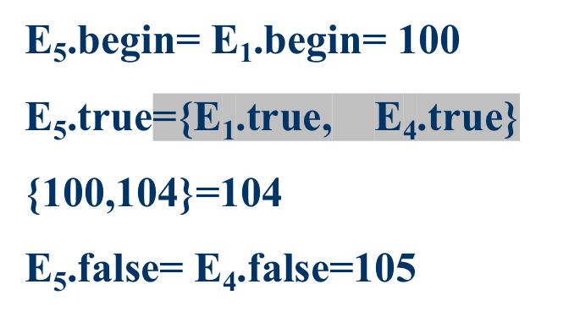
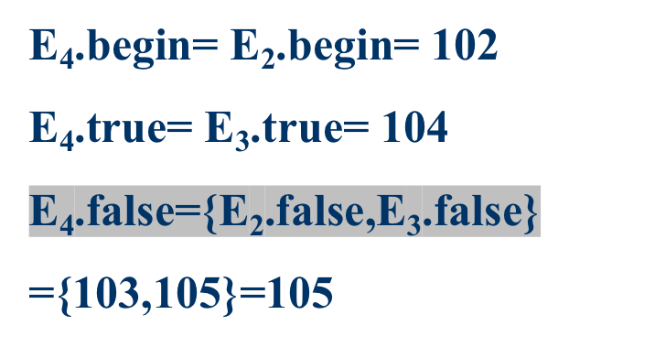
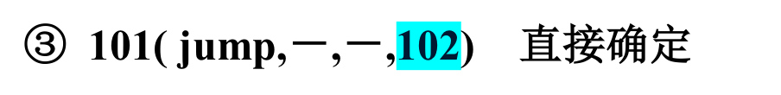

E₅
E₄
E₃.begin=104
E₃.true=104
E₃.false=105
E₁
or
E₁.begin=100
E₁.true=100
E₁.false=101
a
<
b
E₂
and
E₃
E₂.begin=102
E₂.true=102
E₂.false=103
c
<
d
e
<
f
100 : ( j< , a , b , 0 )
101: ( jump ,―,―,0 )
102: ( j< , c , d , 0 )
103: ( jump ,－,－, 0 )
104 (j< , e , f, 100) 真链回填
104: ( j< , e , f , 0 )
105 ( jump ,―,―,103) 假链回填
105: ( jump ,－,－,0 )

Slide 60
最终结果：
100：( j< , a , b , 0 )
101：( jump,―,―,102)
102：( j< , c , d , 104)
103：( jump,－,－, 0 )
104：( j< , e , f , 100)
105：( jump,－,－,103)
“真”链首E.true＝104 , “假”链首E.false＝105。

Slide 61
8.4.3 控制结构的翻译
以if 语句，while语句为例说明控制语句的翻译方法
S→ if E then S if语句
| if E then S else S if语句
| while E do S while语句
| begin L end 复合语句
| A 赋值语句
A →id:=E
L→ L ; S 语句序列
| S 语句

Slide 62
条件转移语句的共同特点是：根据布尔表达式取值，分别执行不同的语句序列。
问题：不同的语句序列结束后，如何使控制转向语句的结束。例如：if E¹ then if E² then S¹ else S² else S³
start
参照布尔表达式的翻译方法，对非终结符S(和L)，设立语义变量S.CHAIN（和L.CHAIN ），用于记住需要在翻译完S(L)后回填转移目标的一串四元式
No
E¹=1
Yes
No
E²=1
Yes
S¹
S²
S³
end

Slide 63
1. 代码结构
if E then S¹ 代码结构
E.false
E.true
E的代码
S¹.CHAIN
S¹ 的代码
S.CHAIN
if E then S¹ else S² 代码结构
E.false
E.true
E的代码
S¹ 的代码
S¹.CHAIN
Jump out
S² 的代码
S².CHAIN
out:
S.CHAIN

Slide 64
while E do S¹ 代码结构
begin：
E.false
E 的代码
E.true
S¹ 的代码
S¹.CHAIN
Jump begin
S.CHAIN

Slide 65
2．文法的改写
原因：在自下而上的语法制导翻译中，语义动作的执行是在使用产生式进行归约之后，并不允许在产生式的中间执行。为了能及时地执行语义动作（比如回填转移目标），需对源文法改写
方法：在需要执行语义动作的地方把产生式分段，引入新的非终结符来表示它
需要改写的产生式：
把 S→if E then S¹ 改写成
C→if E then (回填E.true)
S→C S¹
E.false
E.true
E的代码
S¹.CHAIN
S¹ 的代码
S.CHAIN

Slide 66
把 S→if E then S¹ else S²
改写成
C→if E then (回填E.true)
T^{p}→C S¹ else (产生转移， 回填E.false)
S→T^{p} S²
E.false
E.true
E的代码
S¹ 的代码
S¹.CHAIN
Jump out
S² 的代码
S².CHAIN
out:
S.CHAIN

Slide 67
把 S→while E do S³
改写成
W→while (记住入口)
W^{d}→W E do (回填E.true)
S→ W^{d} S³
begin：
E.false
E 的代码
E.true
S¹ 的代码
S¹.CHAIN
Jump begin
S.CHAIN

Slide 68
把 L→L ; S
改写成
L^{s}→L ; (回填前一语句的出口)
L→L^{s} S

Slide 69
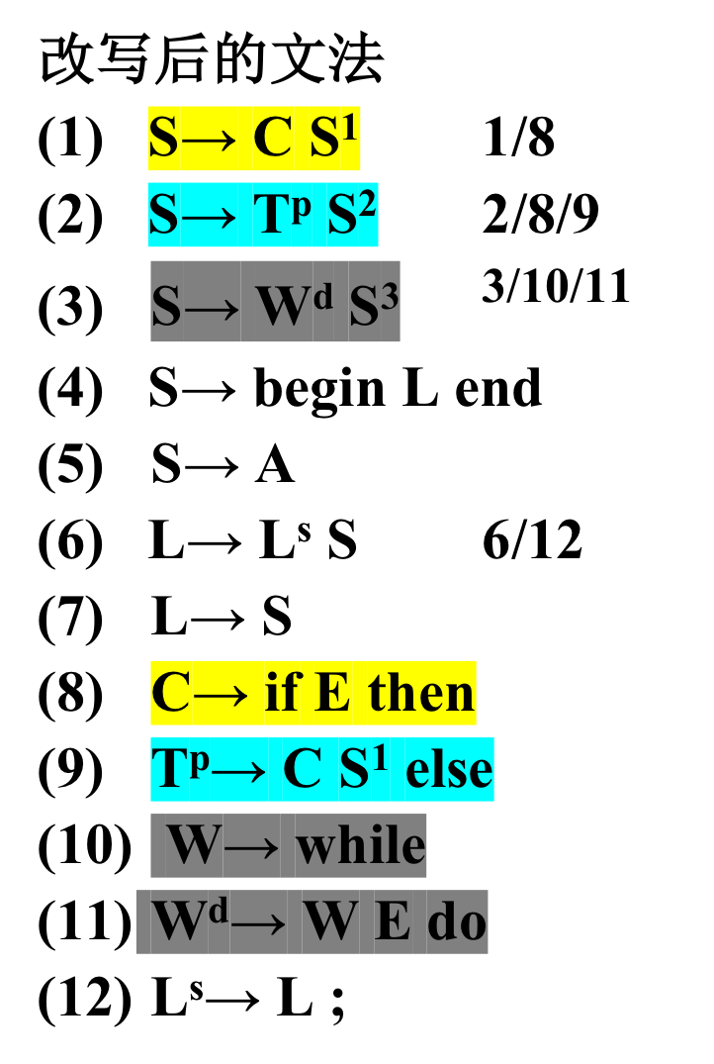
源文法：
S→ if E then S
S→ if E then S else S
S→ while E do S
S→ begin L end
S→ A
L→ L ; S
L→ S

Slide 70
3．安排语义动作
C→if E then
{ backpatch ( E.true , nextstat ) ;
C.CHAIN:=E.false }
S→C S¹ /* if E then S¹ */
{ S.CHAIN:＝merge ( C.CHAIN , S¹.CHAIN ) }
E.false
E.true
E的代码
S¹.CHAIN
S¹ 的代码
S.CHAIN

Slide 71
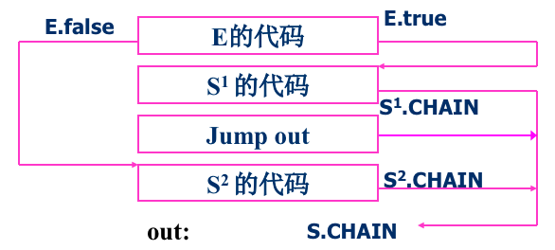
3．安排语义动作
T^{p}→C S¹ else /* if E then S¹ else */
{ q:=nextstat ;
emit ( jump,－,－,0 ) ; /*S¹执行完，跳离整个if语句*/
backpatch ( C.CHAIN , nextstat ) ;
T^{p}.CHAIN:＝merge ( q , S¹.CHAIN ) }
S→T^{p} S² /* if E then S¹ else S² */
{ S.CHAIN:＝merge ( T^{p}.CHAIN , S².CHAIN ) }

Slide 72
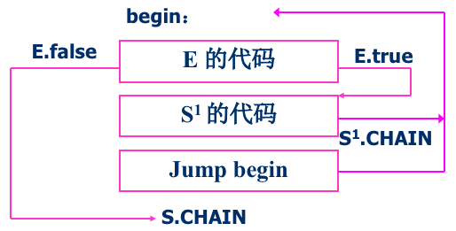
W→while
{ W.codebegin:＝nextstat }
W^{d}→W E do /*while E do*/
{ W^{d}.codebeign:＝W.codebegin ;
backpatch ( E.true , nextstat ) ;
W^{d}.CHAIN:＝E.false }
S→ W^{d} S³ /*while E do S³ */
{ backpatch ( S³.CHAIN , W^{d}.codebegin ) ;
emit ( jump ,－,－,W^{d}.codebegin) ;
/*S³执行完，跳至While语句开头*/
S.CHAIN:＝W^{d}.CHAIN) }

Slide 73
S→ begin L end
{ S.CHAIN:＝L.CHAIN }
S→ A
{ S.CHAIN:＝0 } /* 赋值句无出口，故置为空链 */
L→ S
{ L.CHAIN:＝S.CHAIN }
L^{s}→L ;
{ backpatch ( L.CHAIN , nextstat ) }
L→L^{s} S /* L;S */
{ L.CHAIN:＝S.CHAIN }
例：翻译语句 while A<B do if C<D then X:＝Y+Z
设nextstat=100

Slide 74

S
S.chain=101
S³.chain=100
W^{d}. begin=100
W^{d}.chain=101
W^{d}
S³
S³.chain=103
W.begin=100
C.chain=103
do
C
S¹.chain=0
S¹
W
E¹
E¹.begin=100
E¹.true=100
E¹.false=101
while
A<B
if
E²
then
A
E².begin=102
E².true=102
E².false=103
C<D
X:=Y+Z
100 ( j< , A , B , 0 )
100 ( j< , A , B ,102 )
101 ( jump,－,－,0 )
102 ( j< , C , D , 0 )
102 ( j< , C , D , 104 )
103 ( jump,－,－,0 )
103 ( jump,－,－, 100 )
104 (＋, Y , Z , t₁ )
105 ( :＝, t₁ ,－, X )
106 ( jump,－,－, 100 )

Slide 75
while A<B do if C<D then X:＝Y+Z 的翻译过程：
(1) 把while归为W，记住while语句的入口为100
(2) 把A<B归为E¹，产生：
100 ( j< , A , B , 0 ) E¹.true＝100
101 ( jump,－,－,0 ) E¹.false＝101
(3) 把W E do归为W^{d}，回填E¹.true 得到
100 ( j< , A , B ,102 )
W^{d}.CHAIN＝E¹.false＝101
(4) 把C<D归为E²，产生：
102 ( j< , C , D , 0 ) E².true＝102
103 ( jump,－,－,0 ) E².false＝103

Slide 76
(5)把if E² then 归为C，回填E².true得
102 ( j< , C , D , 104 )
C.CHAIN＝E².false＝103
(6)把X:＝Y+Z归为S¹，产生：
104 (＋, Y , Z , t₁ )
105 ( :＝, t₁ ,－, X )
S¹.CHAIN＝0
(7) 把C S¹归为S²，S².CHAIN＝merge ( 103 , 0 )＝103
(8) 把W^{d} S²归为S，回填S².CHAIN得
103 ( jump,－,－, 100 )
产生四元式 106 ( jump,－,－, 100 )
S.CHAIN:＝W^{d}.CHIAN＝101

Slide 77
while A<B do if C<D then X:＝Y+Z 的最终翻译结果为：
100 ( j< , A , B , 102 )
101 ( jump ,－,－, 0 )
102 ( j< , C , D , 104 )
103 ( jump ,－,－,100 )
104 (＋, Y , Z , t₁ )
105 (:＝, t₁ ,－, X )
106 ( jump ,－,－,100 )
S.CHAIN＝101

Slide 78
8.4.4 简单说明语句的翻译
说明语句的作用：定义各种形式的有名实体，如常量、变量、数组、记录、过程、子程序等
说明语句种类：变量说明，常量说明，类型说明，过程说明等
说明语句的翻译：
简单说明语句的翻译不产生中间代码，编译程序把说明语句中定义的名字和属性登记在符号表中，用以检查名字的引用和说明是否一致

Slide 79
符号表
符号表及其作用
符号表(Symbol Table)
符号表是存放标识符信息的一种表，其中的信息表示的是标识符的属性(语义)。
符号表的作用
符号表是连接声明与引用的桥梁。一个名字在声明时，相关信息被填写进符号表，而在引用时，根据符号表中的信息生成相应的可执行语句。它的作用主要有：
  辅助语义的正确性检查
  辅助代码生成

Slide 80
符号表的设计
如何有效记录各类符号的属性，以便在编译的各个阶段对符号表进行快速、有效的查找、插入、修改、删除等操作，是符号表设计的基本目标。
符号表的组成
表项分两部分，其中前者是标识符的名字（或在名表中的地址），而后者是属性部分（不同种类的标识符属性不同）。
符号表的组织方式和查找方法
符号表的组织方式可以是数组也可以是链表等等，查找算法可以是顺序查表法、平分查表法、散列查表法等
合理的组织和查找，将使得符号表的操作更高效

Slide 81
过程的说明部分：
CONST A=35,B=49;
VAR C,D,E;
PROCEDURE P;
VAR G
变量相对本过程基地址的偏移量
TABLE表中的信息
NAME:A NAME:B NAME:C NAME:D NAME:E NAME:P | Kind :CONSTANT Kind :CONSTANT Kind :VARIBALE Kind :VARIBALE Kind :VARIBALE Kind :PROCEDUR | VAL:35 VAL:49 LEVEL:LEV LEVEL:LEV LEVEL:LEV LEVEL:LEV | ADR: DX ADR: DX+1 ADR: DX+2 ADR: | SIZE:4
NAME:G … | Kind :VARIBALE … | LEVEL:LEV+1 … | ADR: DX …

Slide 82
符号表的生存期
在编译过程中，每当遇到标识符时，就要查填符号表：若是新的标识符时，就向符号表中填入一个新的表项；否则，根据情况向符号表中的已有表项增填信息（如填入分析的存储地址）或者查获信息（如进行语义检查等）
符号表的信息将在词法分析、语法分析的过程中陆续填入，将用于语义检查、产生中间代码以及生成目标代码等不同的阶段。

Slide 83
1简单说明语句
文法描述
D→ integer <namelist> | real <namelist>
<namelist> → <namelist> , id | id
该文法描述了以integer和real定义的一串名字
翻译目标
把名字及类型信息填入符号表。

Slide 84
翻译中存在的问题：
例:real A , B
第①步归约A和第②步归约B时，因未有类型信息而未能填入符号表
只有当第③步归约real后得到类型信息才能把所有名字及类型信息一起填入符号表
为此必须用队列（或栈）来保存归约出的名字
D
③
real
<namelist >
②
<namelist >
,
B
①
A

Slide 85
2. 文法的改写
改写后文法：
D → integer id | real id | D¹ , id
句子real A ,B的规范归约过程如下：
D
在第①步归约类型real和A，即可把名字A和类型填入符号表
在第②步归约B时，利用已知类型信息便可把名字B和类型一起填入符号表
不需要另设队列（或栈）。
②
D
,
B
①
real
A

Slide 86
3．语义动作
用到的语义变量和过程：
用语义变量D.ATT记录D的性质（int还是real）
用过程enter (id,ATT)把名字id和性质ATT填入符号表
改写后的说明语句的语义动作：
(1) D → integer id {enter ( id , int );
D.ATT:＝int }
(2) D → real id {enter ( id , real );
D.ATT:＝real }
(3) D → D^{l} , id {enter ( id , D¹.ATT );
D.ATT:＝D^{l}.ATT }

Slide 87
8.5 自上向下的语法制导翻译
自上向下语法制导翻译的最大优点是：可根据需要在产生式右部的任何位置上调用语义动作，属性的计算更直接、方便
递归下降法和LL(1)分析法的易实现性使自顶向下的语法制导翻译法更受欢迎。

Slide 88
8.5.1 递归下降的语法制导翻译
对递归下降子程序的主要修改涉及：
递归子程序可以设计为函数，用于返回必要的属性
适当设计子程序中的临时变量，用于保存属性值；
将语义动作嵌入在子程序的适当位置，正确计算属性值，并能产生一定的四元式

Slide 89
例： <S> → id:=<AE> | repeat <s¹> until <BE>
function S(TOKEN) : pointer;
begin
case TOKEN of
'id' : begin
GETNEXT(TOKEN);
if TOKEN ≠ ':=' then ERROR;
GETNEXT(TOKEN);
E.place:=AE(TOKEN);
P:=lookup(id.name);
if p ≠ nil then emit(:=,E.place,-,p)
else ERROR;
S.CHAIN:=0;
return(S.CHAIN)
end;

Slide 90
<S> → i:=<AE> | repeat <s¹> until <BE>
'repeat':
begin
R.codebegin:=nextstat;
GETNEXT(TOKEN);
S¹.CHAIN:=S¹(TOKEN);
GETNEXT(TOKEN);
if TOKEN ≠ 'until' then ERROR;
backpatch(S¹.CHAIN,nextstat);
GETNEXT(TOKEN);
(BE.true,BE.false):=BE(TOKEN);//调用BE返回两个出口（真、假出口）
backpatch(BE.false,R.codebegin);
S.CHAIN:=BE.true;
return(S.CHAIN);
end
end case;
end;
S¹.chain
S¹的代码
BE的代码
BE.false
BE.true
S.chain

Slide 91
8.5.2 LL(1)语法制导翻译
基本思想：
LL(1)分析法是让产生式右部逐个文法符号与输入串匹配，每当一个文法符号获得匹配，就可以执行语义动作。
实现办法：
预先在源文法中的相应位置上嵌入语义动作符，当语法分析到达该位置时，调用与该动作符相应的语义动作。带有动作符的文法称为动作文法（Action Grammar）

Slide 92
例：文法:
L →D L | ε
D →a | b L代表的由a和b组成的串或空串
要构造的是这样一个语义处理器，它将输入L串并将其中b的个数打印出来。
动作文法：
L → D L
L → {Out}
D → a
D → b {Add}
动作符{Add}和{Out}对应的动作子程序分别如下：
Add : S:=S + 1
Out : Print(S)

Slide 93
LL(1)语法制导翻译的实现途径
控制程序增加识别动作符和调用语义动作的功能；每当动作符成为栈顶符号时，就执行相应的语义子程序
语义值的保存：增加语义栈。
自顶向下的分析栈中的文法符号是待匹配的符号(无语义值)，一旦匹配(获得语义值)则弹出。因此用于保存语义值的语义栈必须单独操作。

Slide 94
动作文法：
L → D L
L → {Out}
D → a
D → b {Add}
动作符{Add}和{Out}对应的动作子程序分别如下：
Add : S:=S + 1
Out : Print(S)
输入符号串“bab”，LL(1)分析法实现上述动作文法的过程如下：
步骤
分析栈
剩余输入
产生式
动作
1
#L
bab#
L→DL
2
#LD
bab#
D→b{Add}
3
#L{Add}b
bab#
匹配b
4
#L{Add}
ab#
S:=S+1
5
#L
ab#
L→DL
6
#LD
ab#
D→a

Slide 95
动作文法：
L → D L
L → {Out}
D → a
D → b {Add}
动作符{Add}和{Out}对应的动作子程序分别如下：
Add : S:=S + 1
Out : Print(S)
7
#La
ab#
匹配a
8
#L
b#
L→DL
9
#LD
b#
D→b{A}
10
#L{A}b
b#
匹配b
11
#L{A}
#
S:=S+1
12
#L
#
L→{O}
13
#{O}
#
Print(S)
14
#
#
接受

Slide 96
例：while 语句的动作文法和语义子程序
S → while {w₁} E {w₂} do S¹ {w₃}
{w₁} ： /* 记住入口位置 */
W.codebegin:=nextstat;
push W.codebegin;
W.codebegin
语义栈
{w₂} ：
/* E匹配后，E.true在栈顶，E.false在次栈顶 */
pop E.true;
backpatch(E.true,nextstat);
对应while {w1}匹配后
E.true
E.false
W.codebegin
语义栈
对应while {w1}E匹配后

Slide 97
S → while {w₁} E {w₂} do S¹ {w₃}
{w₃} ： /* S¹匹配后，S¹.CHAIN在栈顶 */
pop S¹.CHAIN;
pop E.false;
pop W.codebegin;
backpatch(S¹.CHAIN,W.codebegin);
emit(jump, -, -, W.codebegin);
S.CHAIN:=E.false;
push S.CHAIN;
S¹.chain
E.false
W.codebegin
语义栈
对应while {w₁}E{w₂}do S¹
匹配后
S.CHAIN
语义栈
对应while {w1} E {w2} do S¹ {w3}匹配后

Slide 98
本章小结
属性文法和语法制导翻译：
简单赋值语句的翻译
布尔表达式的翻译
控制结构的翻译
简单说明语句的翻译

Slide 99
语法制导翻译总结
简单说明语句的翻译：不生成中间代码，只实现填表动作；
简单赋值语句的翻译：生成一个赋值四元式；
控制语句的翻译：if 条件表达式 then S
while 条件表达式 do S
不要忘记对语句的出口赋值：S.Chain
条件表达式的翻译：
计算逻辑值：a<b（固定产生四个四元式
(1) (j<,a,b,(4))
(2) (:=,’0’,-,t1)
(3) (jump,-,-,(5))
(4) (:=,’1’,-,t1)
(5)
作为控制语句的条件表达式：翻译成条件转和无条件转四元式序列
E为a rop b: (jrop,a,b,E.True)
(jump,-,-,E.False)
E为E1 or E2: 处理好出入口
（三个属性：E.Codebegin、E.True、E.False）

